Slide 1
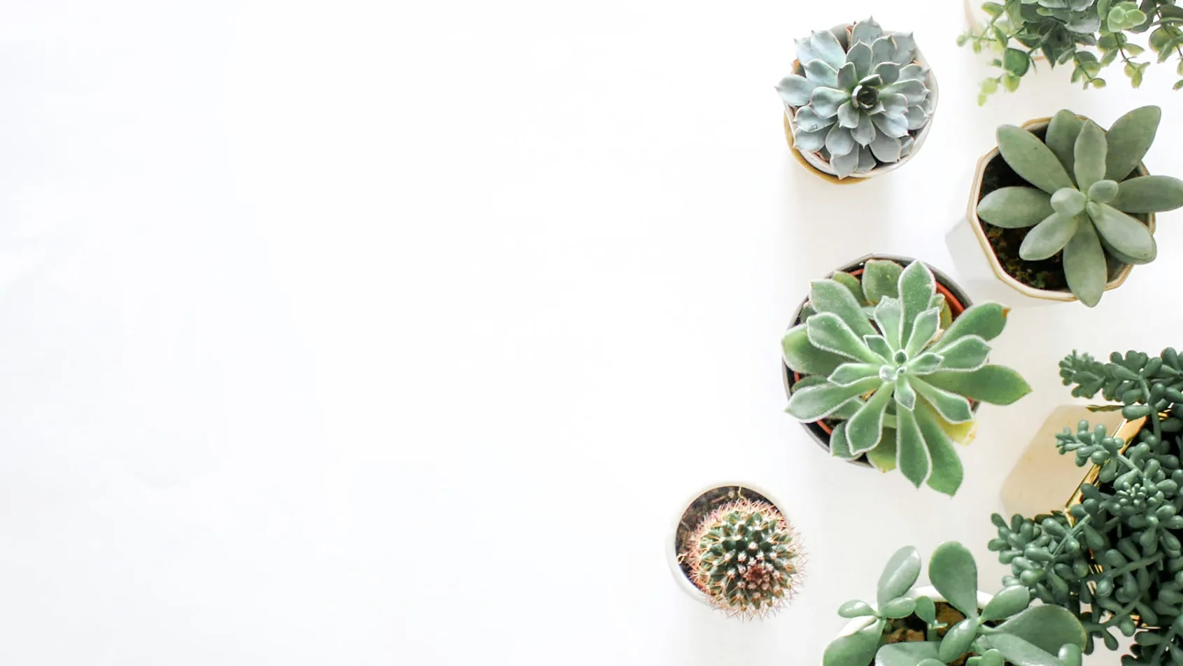
YOUR
LOGO
《我的植物朋友》
语文精品课件 三年级下册
授课老师：某某 | 授课时间：20XX.XX
某某小学

Slide 2
YOUR
LOGO
壹
课前导读
贰
字词揭秘
叁
课文精讲
肆
课堂小结
伍
课堂练习

Slide 3
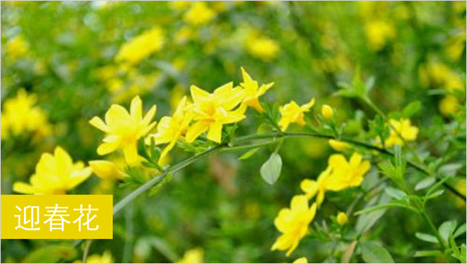
课前导读
同学们，世界因为有了绿色的植物才变得生机勃勃，如果没有植物，我们的地球将变得一片荒凉，所以，我们要爱护植物，珍惜植物给我们带来的美好生活。
这节课，我们就来学习怎样来写植物的文章。《我的植物朋友》

Slide 4
习作内容
我的植物朋友
春天到了，到处都生机物勃。让我们选择一种植物，走近它了解它，和它交朋友。照样子，为自己的植物朋友做个记录卡吧。

Slide 5
习作内容
仔细观察：记录卡的组成部分有哪些？
植物图片
可以观察到的项目

Slide 6
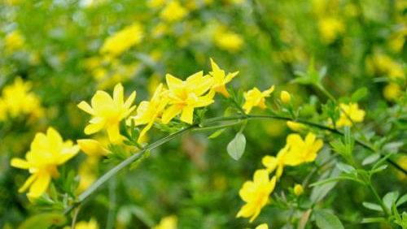
习作指导
1. 写好植物的形态
抓住不同植物的特点，有目的地描写。如植物开花时的姿态、颜色、花期；植物叶子在不同时间、不同季节的变化。总之，要抓住所写的植物与其它植物不同之处。

Slide 7
习作指导
2.按照一定的顺序写
原文：桃花的颜色是粉红的，花瓣比较多，和叶子一起生长。看上去，整棵树红绿相间。
从远到进，先整体后部分：
远远望去，桃树红绿相间，花和叶子交错而生。渐渐走近才将花和叶子分开，再近些就能看到花瓣颜色有深有浅，并不是一律的粉红。

Slide 8
习作指导
恰当地运用修辞方法
对比法
例如：在这千姿百态的植物世界里，我喜爱的既不是花中之王牡丹，也不是娇艳欲滴的玫瑰，而是可治百病的芦荟

Slide 9
习作指导
恰当地运用修辞方法
比喻法
例如：万寿菊有的是未开的青色的花骨朵，远远地望去像一个个小小的话筒，竖在枝头，花瓣一层又层，密密地重叠在一起，像一个淡黄色的绣球。

Slide 10
习作指导
恰当地运用修辞方法
拟人法
例如：《石榴》春天来了，石榴树到了夏天，郁郁葱葱的绿叶中，便开出一朵朵火红的石榴花。花越开越密，越开越盛，不久便挂满了枝头。走近看，仿佛是一个个活泼的小喇叭，正鼓着劲儿在吹呢。

Slide 11
习作指导
要有联想地抒发感情
写植物可进行联想，抒发一些个人感受。如写梅花不怕风雪的特点时，可联想到人的坚韧不拔的性格；写白杨的挺拔高大，可联想人的奋发向上的精神。但是联想不能超越客观实际，抒情不要无病呻吟。
另外，注重静态描写与动态描写相结合的办法，是描写植物的绝佳秘方。

Slide 12
习作指导
列提纲的原则
1.重点放在主体部分，不要抠细节。
2.确定几个方面时，要全面、多角度。
3.要围绕写作中心，不要偏离中心。
4.提纲分级显示，层次清楚。

Slide 13
习作指导
列提纲的方法：
1.确定写作对象（哪种植物？）
2.确定写作内容（写哪几个方面？）
3.确定写作顺序（从远到近、从低到高）
4.确定基础的的修辞手法（比喻、拟人）
5.确定自己的感受（赞叹、想象、关联）

Slide 14
习作范例
美丽的桃花
春姑娘来了，桃花露出了笑脸，我和妈妈来到果园里看桃花。
远远望去，桃树红绿相间，花和叶子交错而生，像是用彩线编织成的锦缎。这种美吸引着我前去看个究竟。渐渐走进才将花和叶子分开，再近些就能看到花瓣颜色有深有浅，就像是红墨经过雨水浸染一样，并不是一律的粉红，能让你想到成熟后深红里透着浅红和浅绿的桃子。
开篇指出写作对象。
按照从远到近，先整体后部分的顺序描写桃花。

Slide 15
习作指导
每朵桃花都有五个小小的花瓣，就像一只只美丽的蝴蝶。一朵朵粉色的桃花好像一朵朵彩云，从地面升起。有的才展开两三片花瓣儿，好像一个个可爱的小姑娘。有的花瓣儿全长开了，好像一位美丽的少女在枝头翩翩起舞。有的还是花骨朵儿，好像一个胖娃娃坐在枝头哈哈笑。
详细描写了桃花的各种形态，运用比喻，生动形象。

Slide 16
习作指导
我发现桃花已经开了很多了，但是桃花的叶子没有我想象得那么茂密，爸爸告诉我:“等桃花快要凋谢的时候，叶子才会茂盛，你看!有的桃花快要凋谢了，它们的下边都长出了一个绿色的小圆球，等到夏天就会变成又大又甜的桃子。”我听得都要流口水了，等到夏天，我还要来这里摘桃子。
看着，想着，我觉得我也变成了一朵美丽的桃花，穿着粉色的衣服，站在阳光里。小蜜蜂飞过来，告诉我采蜜的快乐，小鸟飞过来，告诉我飞行的快乐……
想象奇特，读者仿佛与作者一起置身其中。

Slide 17
习作指导
对比写出桃花不一样的美。
虽然桃花不像梅花那样不怕寒冷，也不像牡丹一样富贵，但它有着不一样的美。美丽的桃花默默在春天开放，等到夏天，为人们献出丰收的果实。
我爱美丽的桃花，更爱这夺目的春天！
结尾抒发喜爱之情。

Slide 18
例文赏析
点评：这篇习作写了作者去果园观赏桃花，运用比喻、想象的手法生动细致地描写了桃花开放的美丽景象，让人如闻其香，如临其境。桃花真美丽啊！

Slide 19
课堂小结
课下，大家投票推荐最好的作品，并请爱好摄影的同学拍摄相关植物图片，形成图文作品集。

Slide 20
板书设计
我的植物朋友
看一看 摸一摸 闻一闻
对比法 比喻法 拟人法

Slide 21
YOUR
LOGO
感谢各位聆听
语文精品课件 三年级下册
授课老师：某某 | 授课时间：20XX.XX
某某小学

